Slide 1
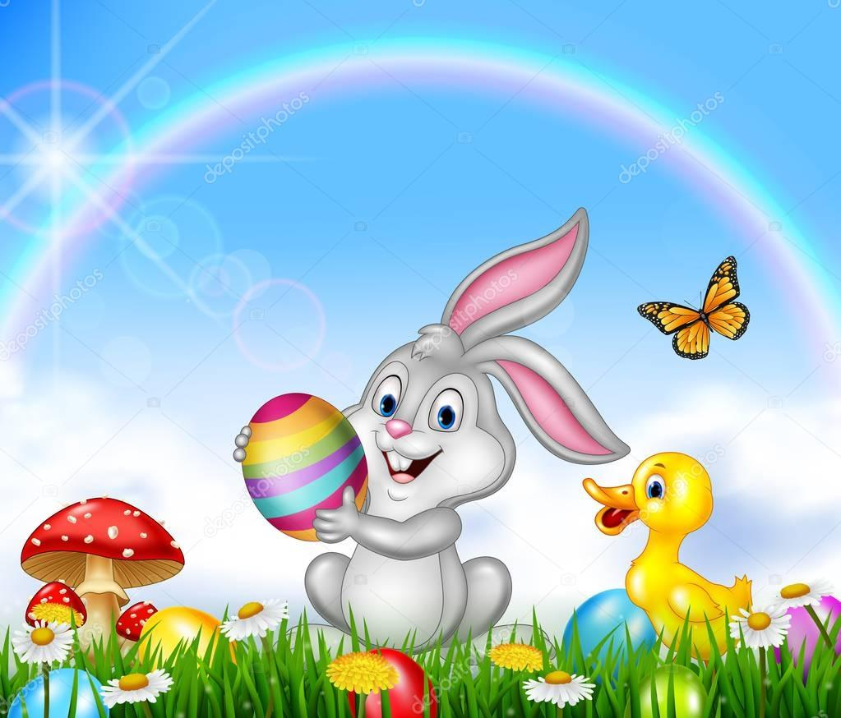
Муниципальное бюджетное дошкольное образовательное учреждение
детский сад «Олененок»
Занятие по физической культуре для детей подготовительной к школе группы
«Бездомный заяц»
Подготовила:
Инструктор по физической культуре
Быкова Э.В.

Slide 2
Задачи
повторить ходьбу со сменой темпа движения;
упражнять в попеременном подпрыгивании на правой и
ноге (по кругу),
в метании мешочков,
лазаньи на гимнастическую стенку;
повторить упражнения на сохранение равновесия
при ходьбе на повышенной опоре с выполнением
дополнительного задания.

Slide 3
1 часть
Ходьба в колонне по одному; на сигнал воспитателя (частые удары в бубен)
ходьба широким свободным шагом;
переход на обычную ходьбу.
На частые удары в бубен ходьба короткими, семенящими шагами.
Подпрыгивания попеременно на правой и левой ноге в движении по кругу (два прыжка на одной ноге, затем два прыжка на другой) — две трети круга;
переход на обычную ходьбу колонной по одному, перестроение в колонну по три.

Slide 4
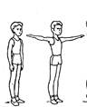
Общеразвивающие упражнения
1. И. п. — основная стойка, руки за голову. I — руки в стороны; 2 —исходное положение (6—8 раз).

Slide 5
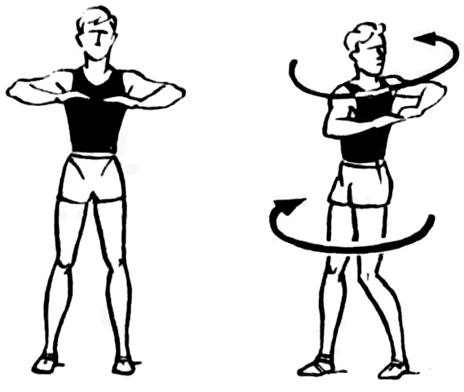
Общеразвивающие упражнения
2. И. п. — стойка ноги врозь, руки перед грудью, согнуты в локтях. 1 —поворот вправо (влево), руки в стороны; 2 — исходное положение (6 раз).

Slide 6
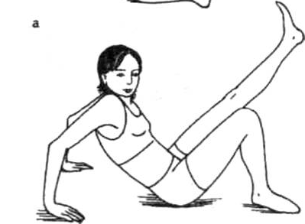
Общеразвивающие упражнения
3. И. п. —сидя, руки в упоре сзади, колени согнуты. Поднять прямую правую (левую) ногу, носок оттянут (6-8 раз).

Slide 7
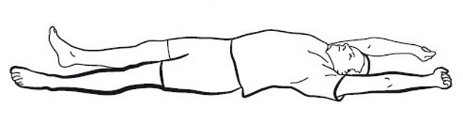
Общеразвивающие упражнения
4. И. п. —лежа на спине, руки прямые за голову. 1—2 — поворот на живот; 3—4 — вернуться в исходное положение (3—4 раза в каждую сторону).

Slide 8
Общеразвивающие упражнения
5. И. п. — основная стойка, руки вдоль туловища. 1 — руки в стороны; 2 — поднимаясь на носки, руки за голову; 3 — опуститься на всю стопу, руки в стороны; 4 — исходное положение (6—8 раз).

Slide 9
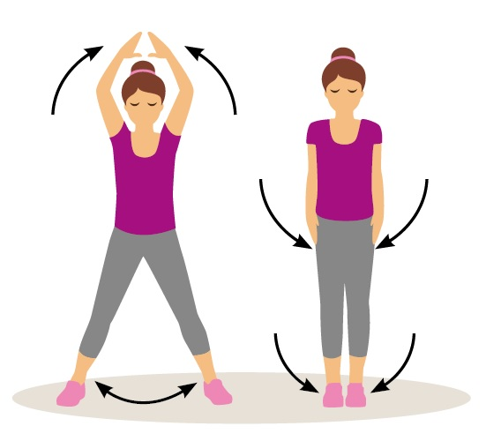
Общеразвивающие упражнения
6. И. п. — основная стойка, руки вдоль туловища. I — прыжком ноги врозь, руки в стороны; 2 — прыжком ноги вместе, руки вдоль туловиша. Выполняется на счет «1—8» (3 раза).

Slide 10
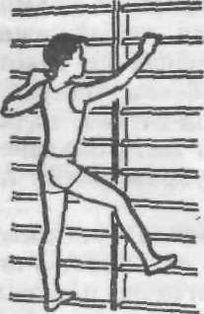
Основные виды движений
1. Лазанье на гимнастическую стенку, с переходом на другой пролет (на уровне четвертой рейки) и спуск вниз.

Slide 11
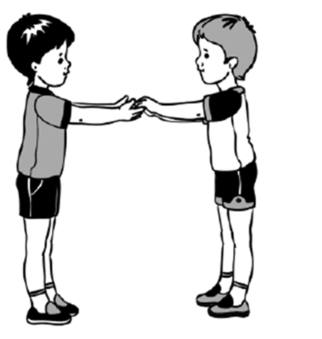
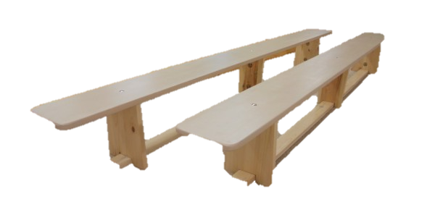
Основные виды движений
2. Равновесие — ходьба парами по стоящим рядом параллельно гимнастическим скамейкам, держась за руки, свободная рука на поясе, голову и спину держать прямо.

Slide 12
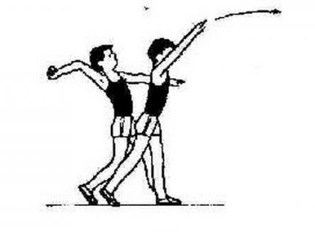
Основные виды движений
3. «Попади в круг». Метание мешочков правой и левой рукой в обручи, лежащие на полу на расстоянии 2—2,5 м от детей

Slide 13
Подвижная игра «Бездомный заяц»
Из числа играющих выбирается охотник и бездомный заяц. Остальные играющие – зайцы чертят себе кружочки (дома), и каждый встает в него.
«Бездомный заяц» убегает, а «охотники» его догоняют.
«Заяц» может спастись от «охотника», забежав в любой кружок; тогда «заяц», стаявший в кружке, должен сейчас же убегает, потому что теперь он становится бездомным и «охотник» будет ловить его. Как только «охотник» поймал (осалил) зайца, он сам становится «зайцем», а бывший «заяц» - «охотником».

